Slide 2
操作手册

Slide 3
操作手册

Slide 4
系统设置.个人设置

Slide 5
系统设置.用户管理

Slide 6
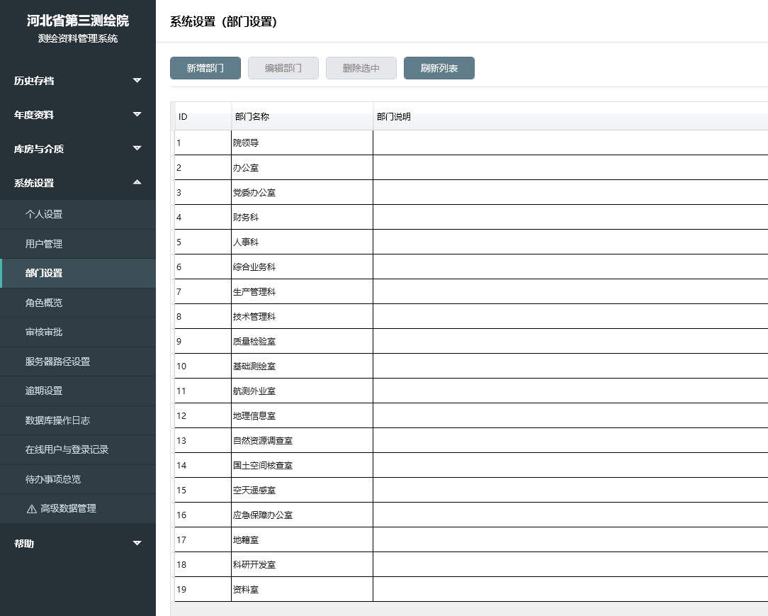
系统设置.部门设置

Slide 7
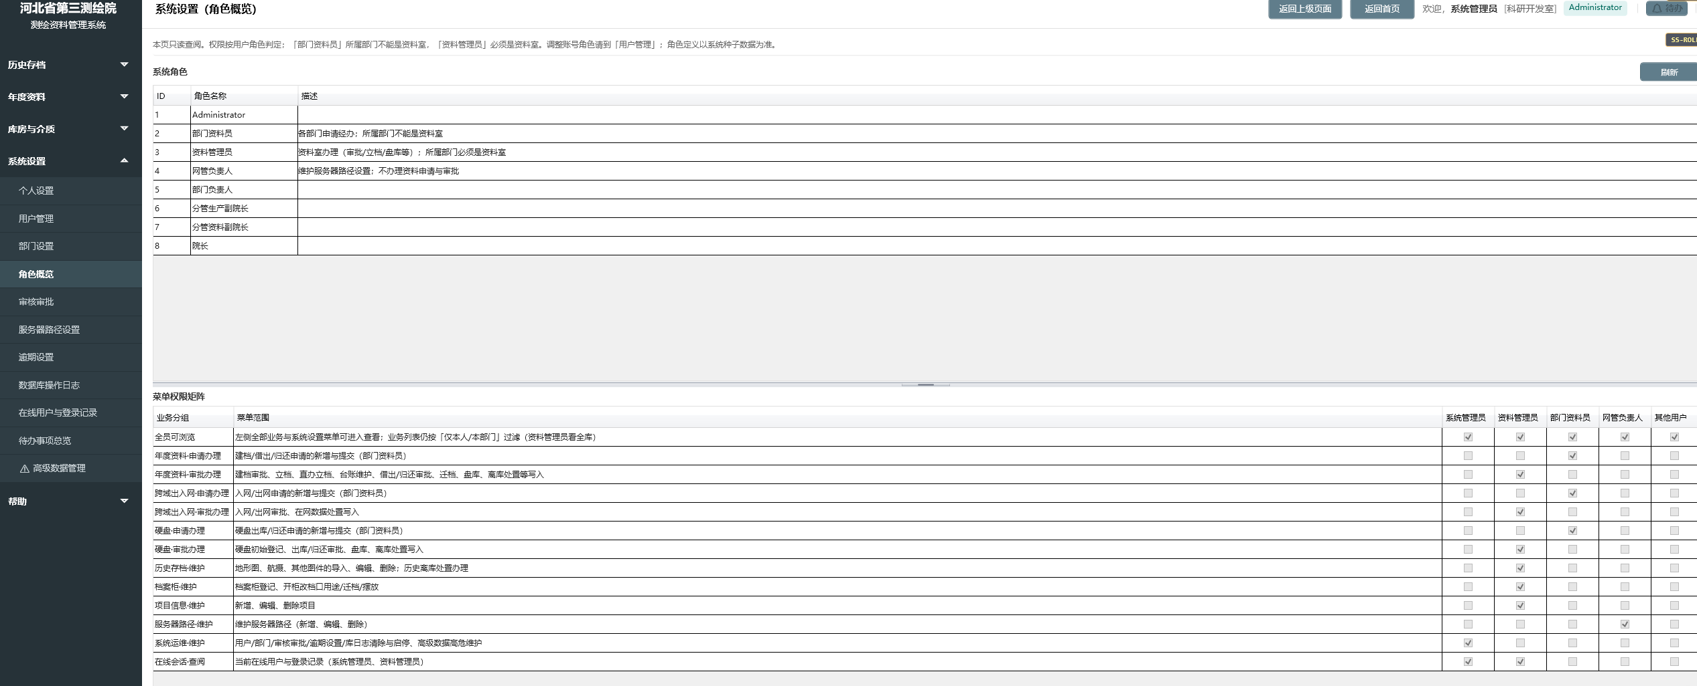
系统设置.角色概览

Slide 8
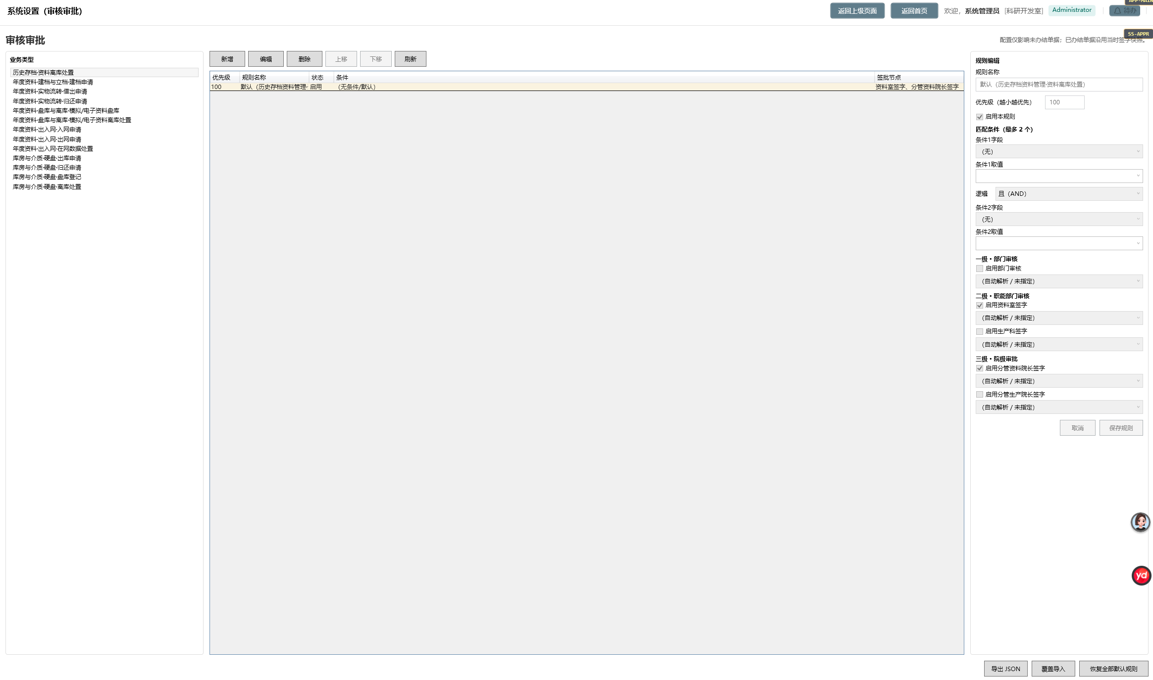
系统设置.审核审批

Slide 9
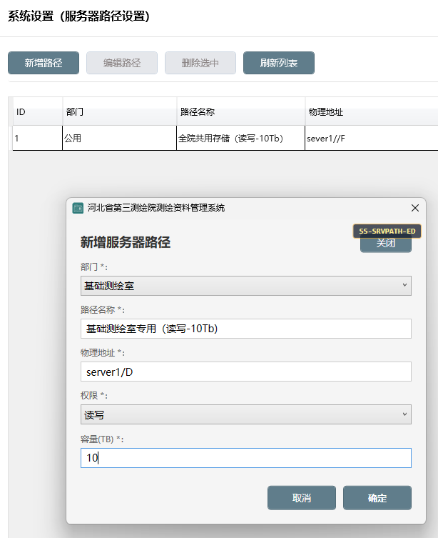
系统设置.服务器路径设置

Slide 10
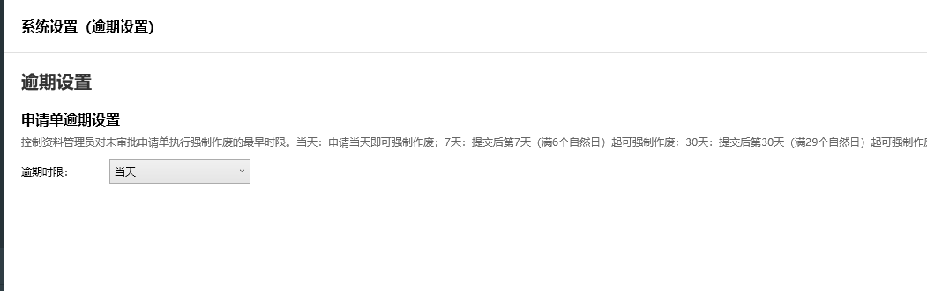
系统设置.服务器路径设置

Slide 11
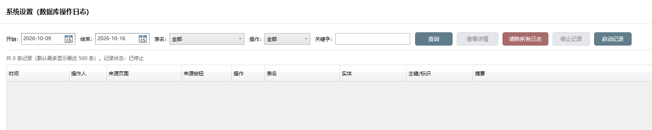
系统设置.数据库操作日志

Slide 12
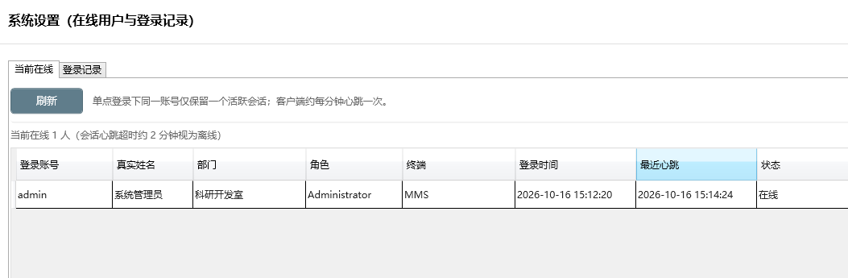
系统设置.在线用户与登录记录

Slide 13
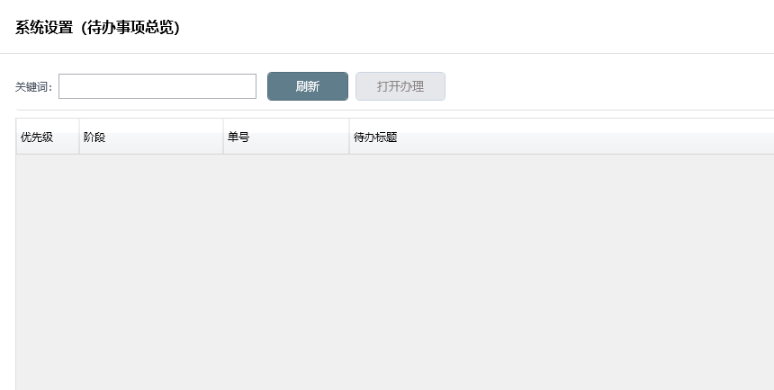
系统设置.待办事项总览

Slide 14
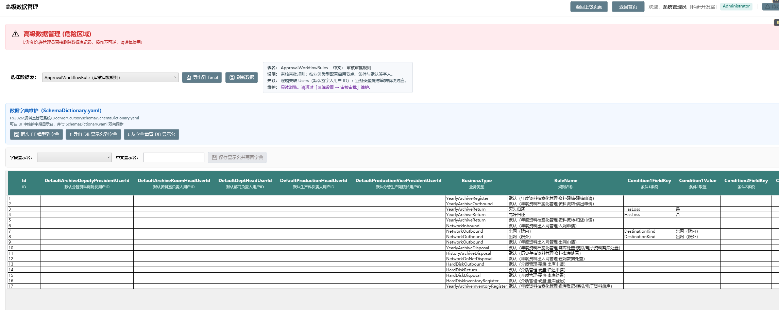
系统设置.高级数据管理

Slide 15
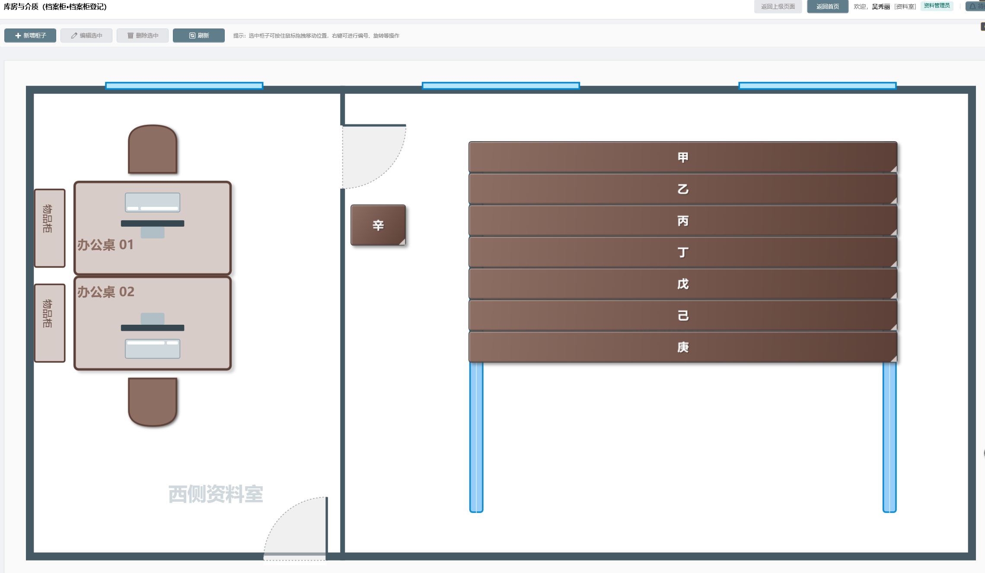
库房与介质.档案柜.档案柜登记

Slide 16
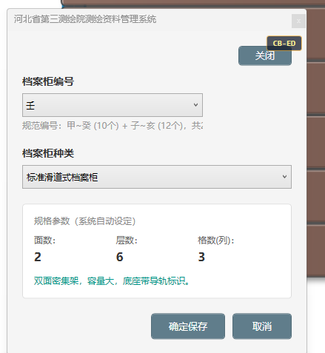
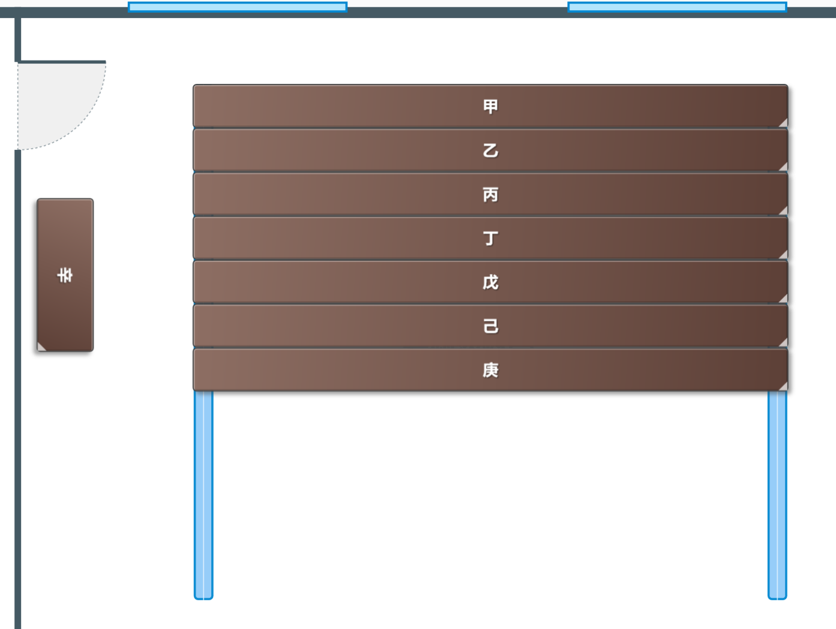
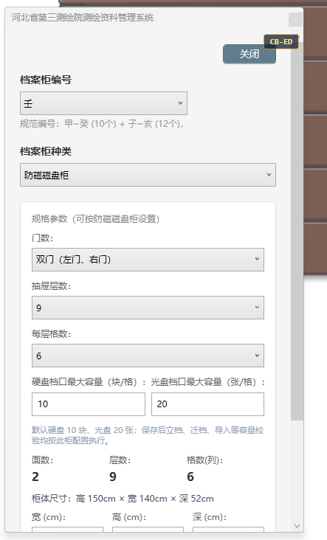
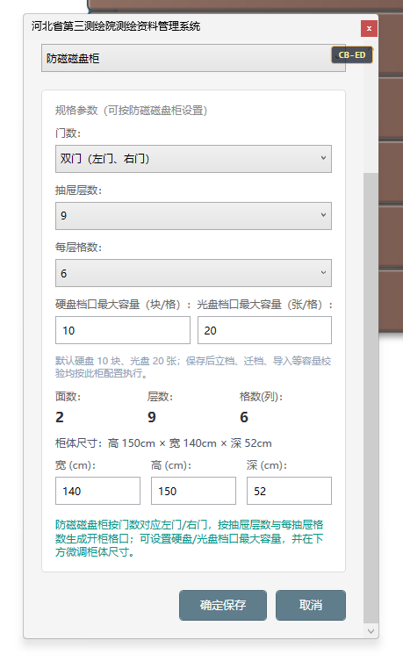
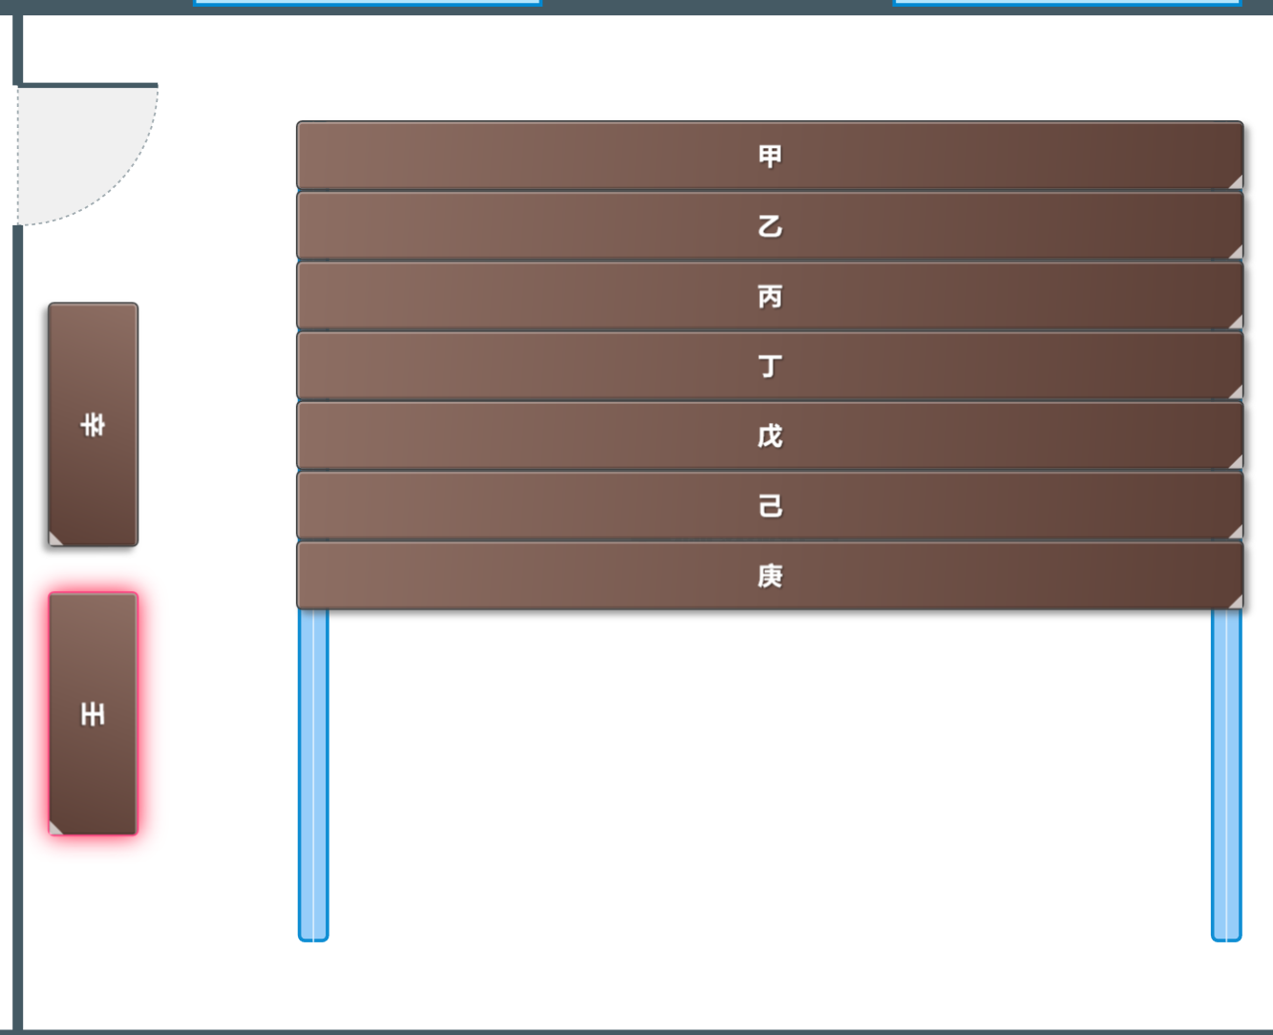
库房与介质.档案柜.档案柜登记.新增档案柜

Slide 17
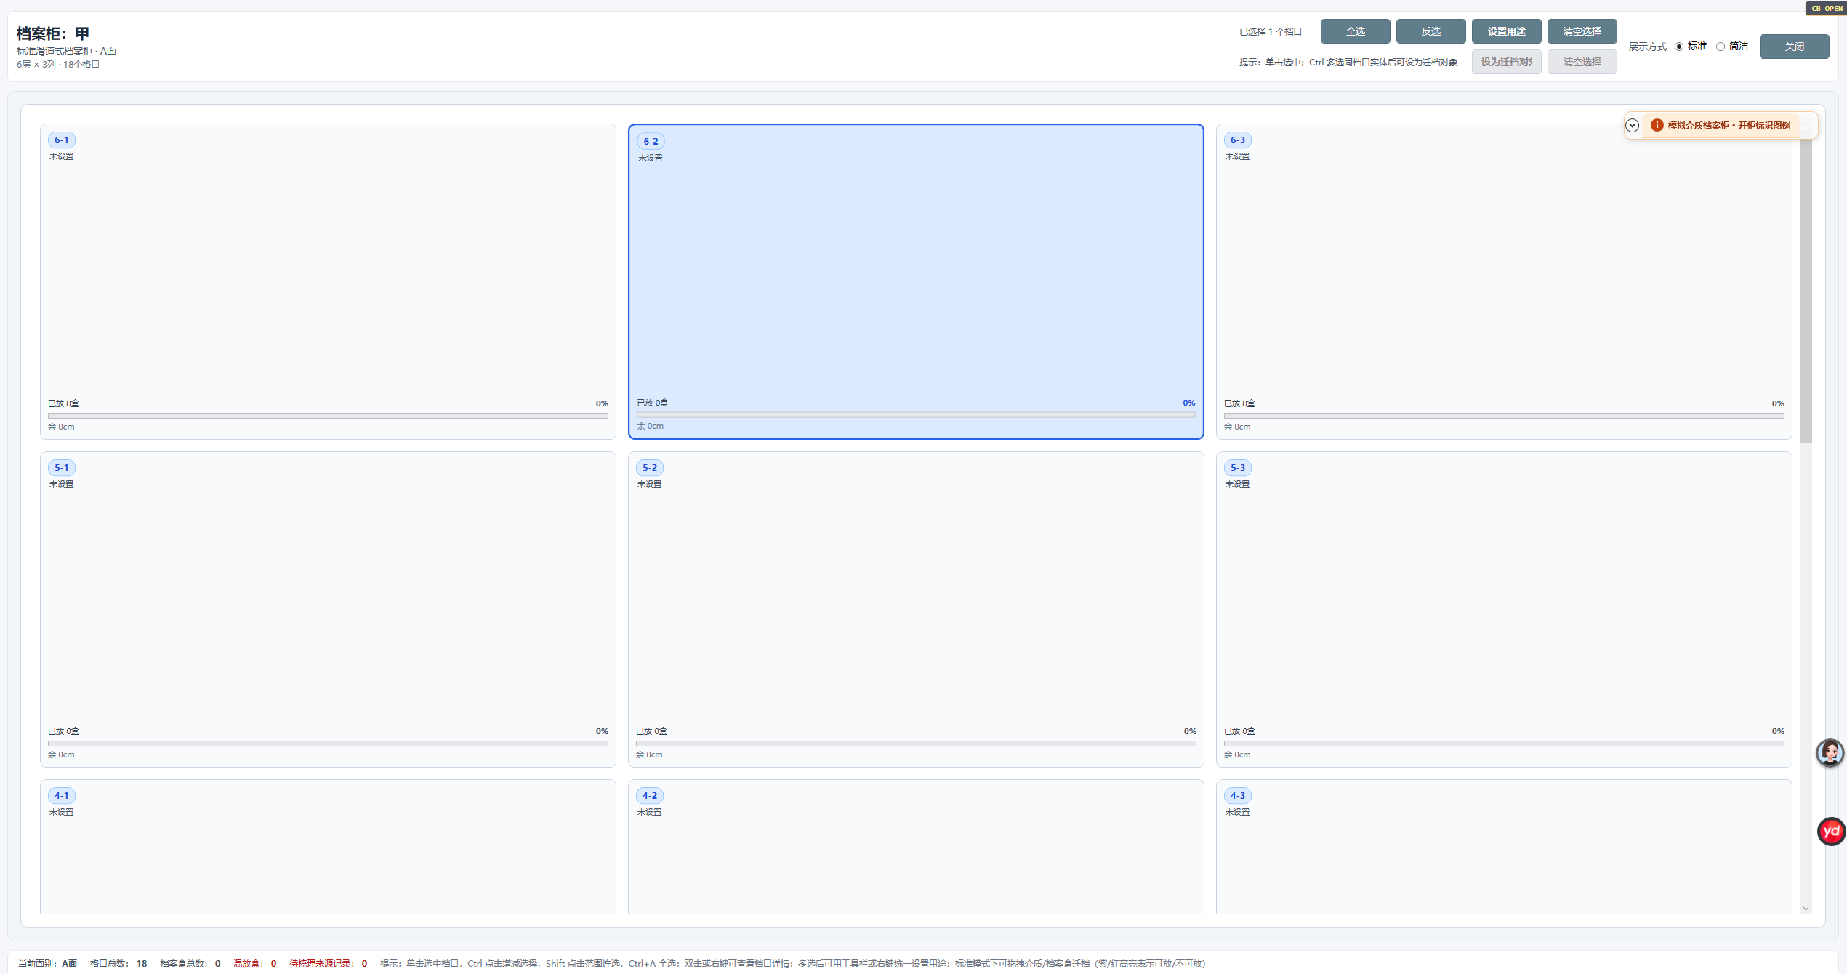
库房与介质.档案柜.开柜操作（标准滑道档案柜）

Slide 18
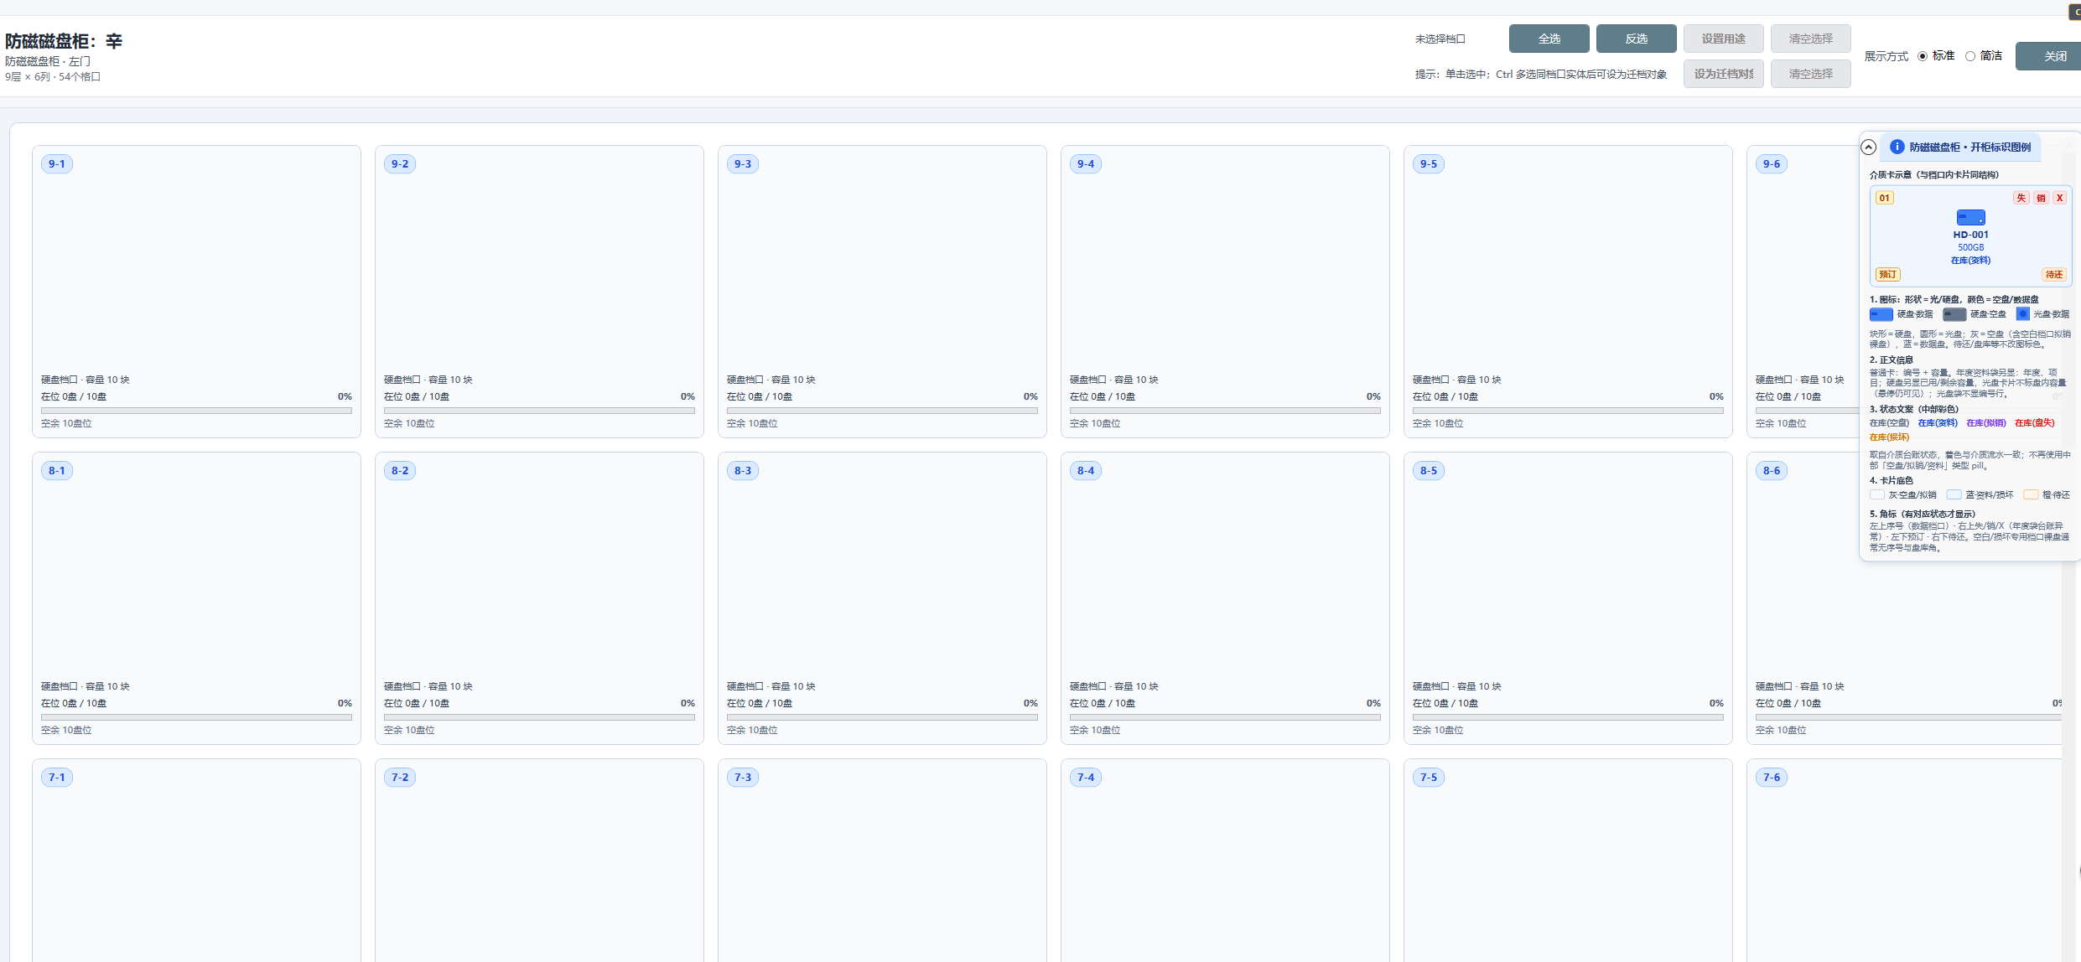
库房与介质.档案柜.开柜操作（防磁磁盘柜）

Slide 19
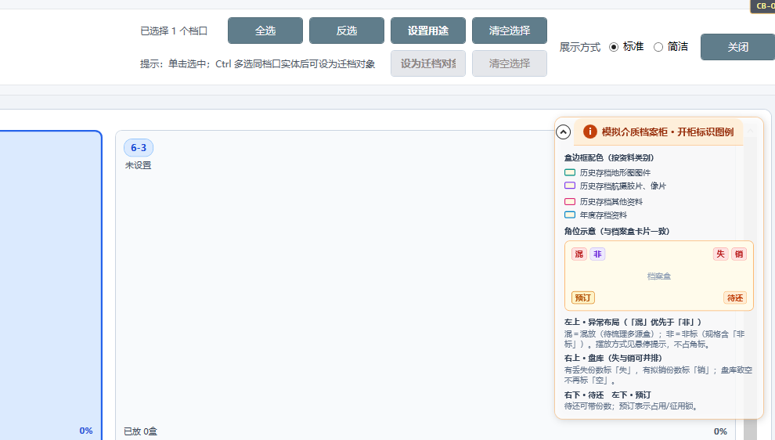
库房与介质.档案柜.开柜操作.标识图例

Slide 20
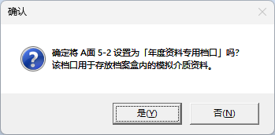
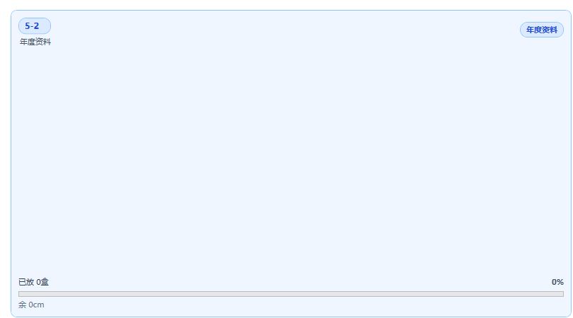
库房与介质.档案柜.开柜操作.设置档口用途

Slide 21
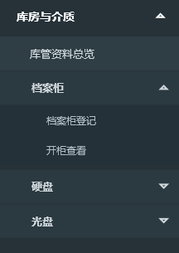
库房与介质.档案柜

Slide 22
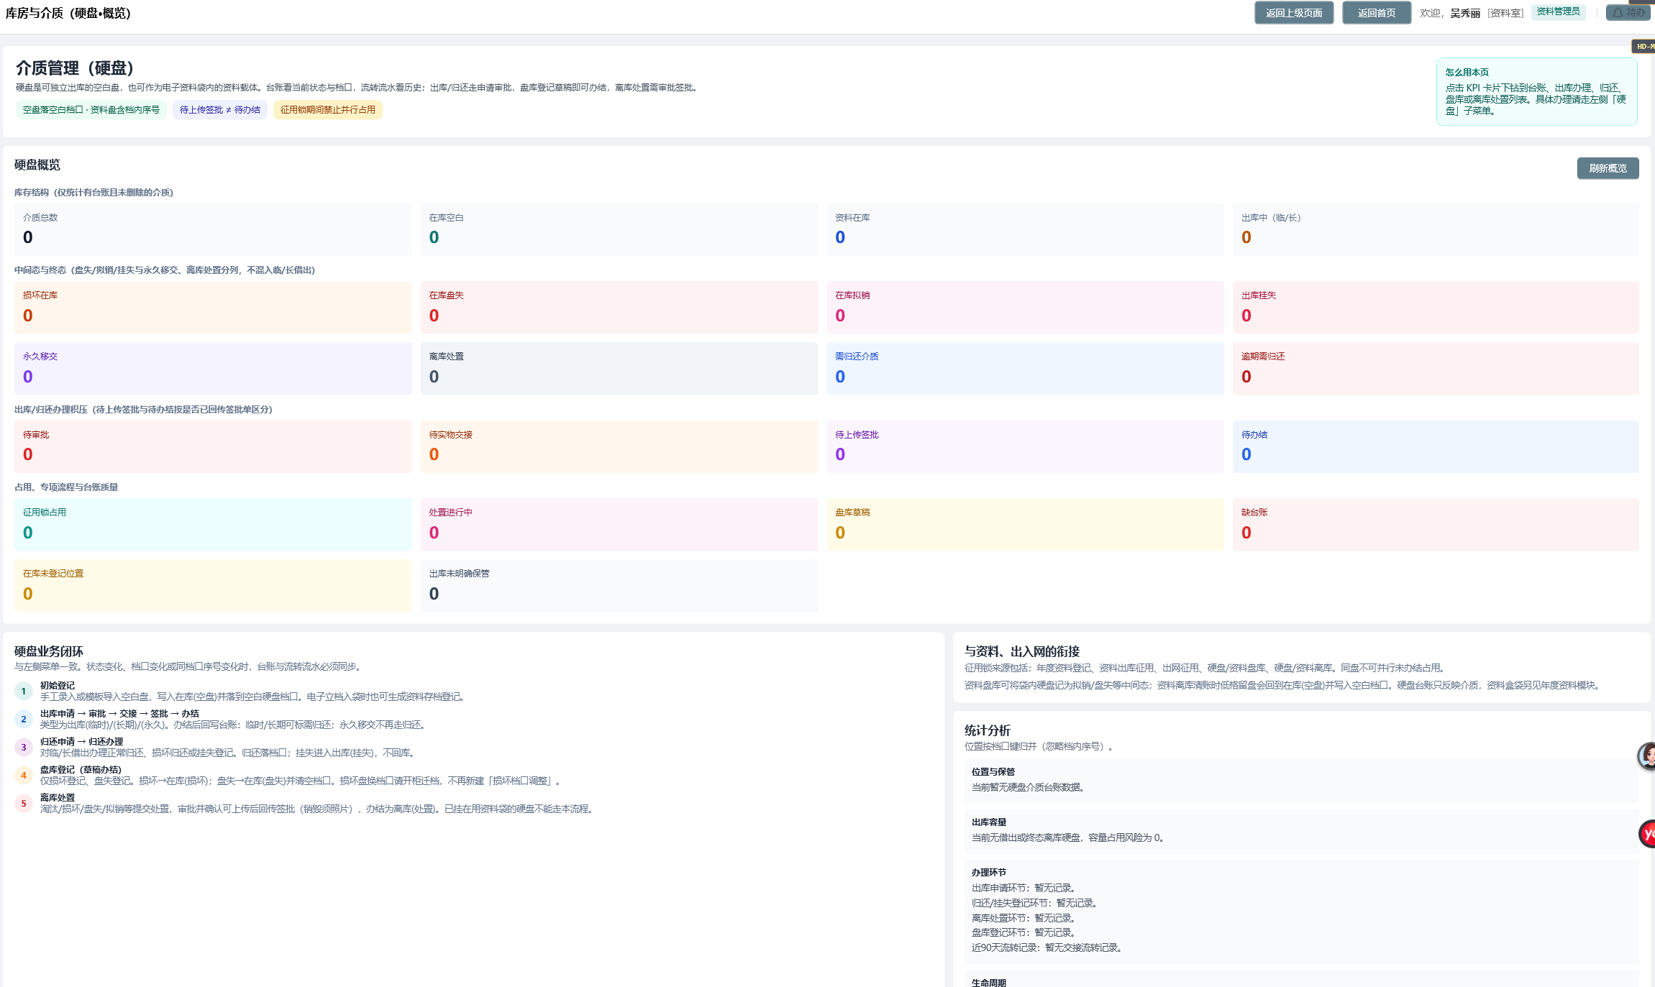
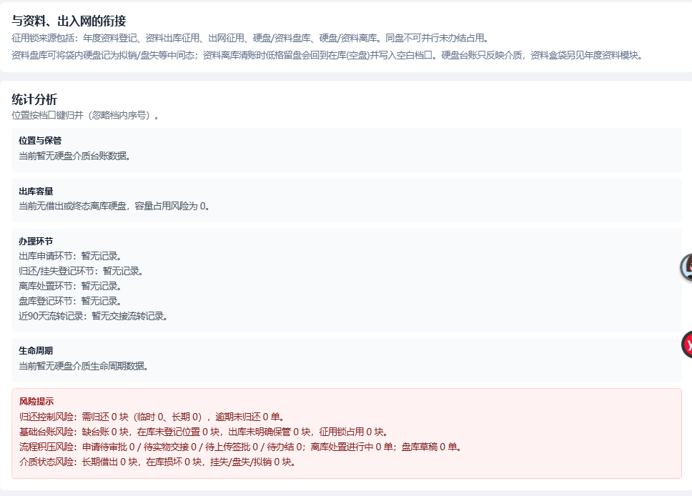
库房与介质.硬盘.硬盘概览

Slide 23
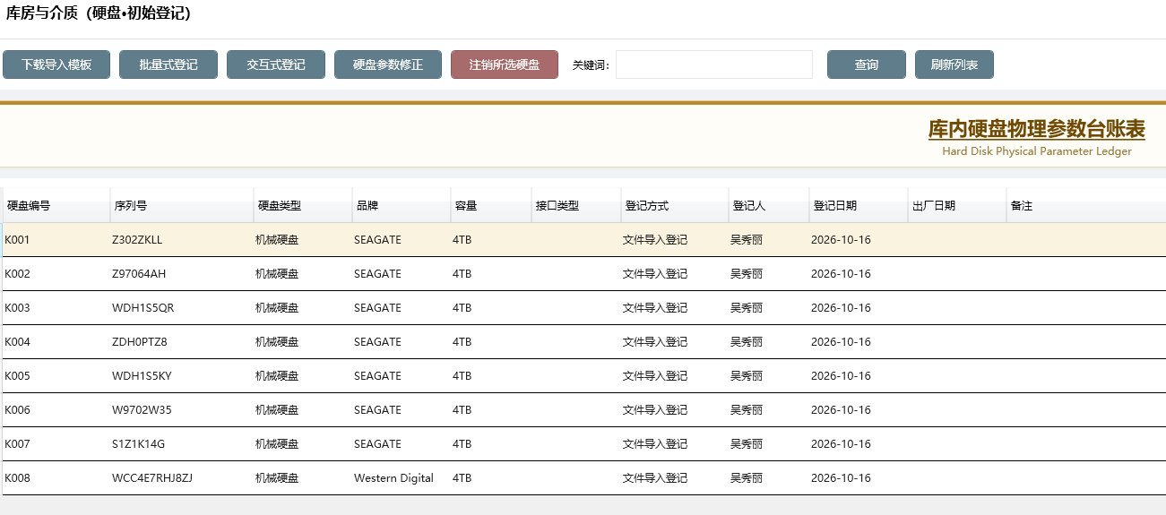
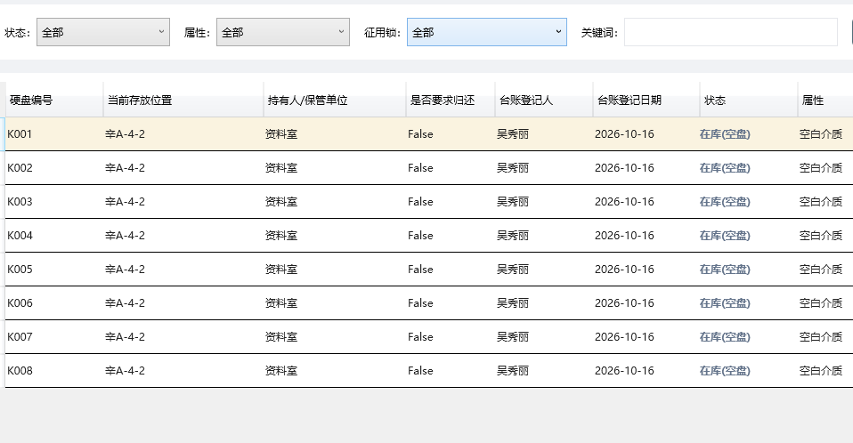
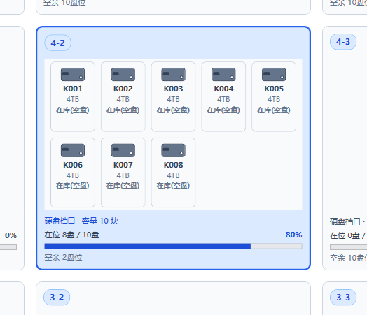
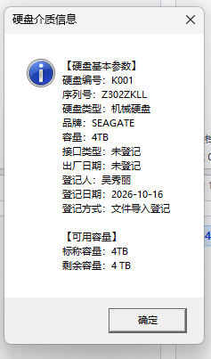
库房与介质.硬盘.批量登记

Slide 24
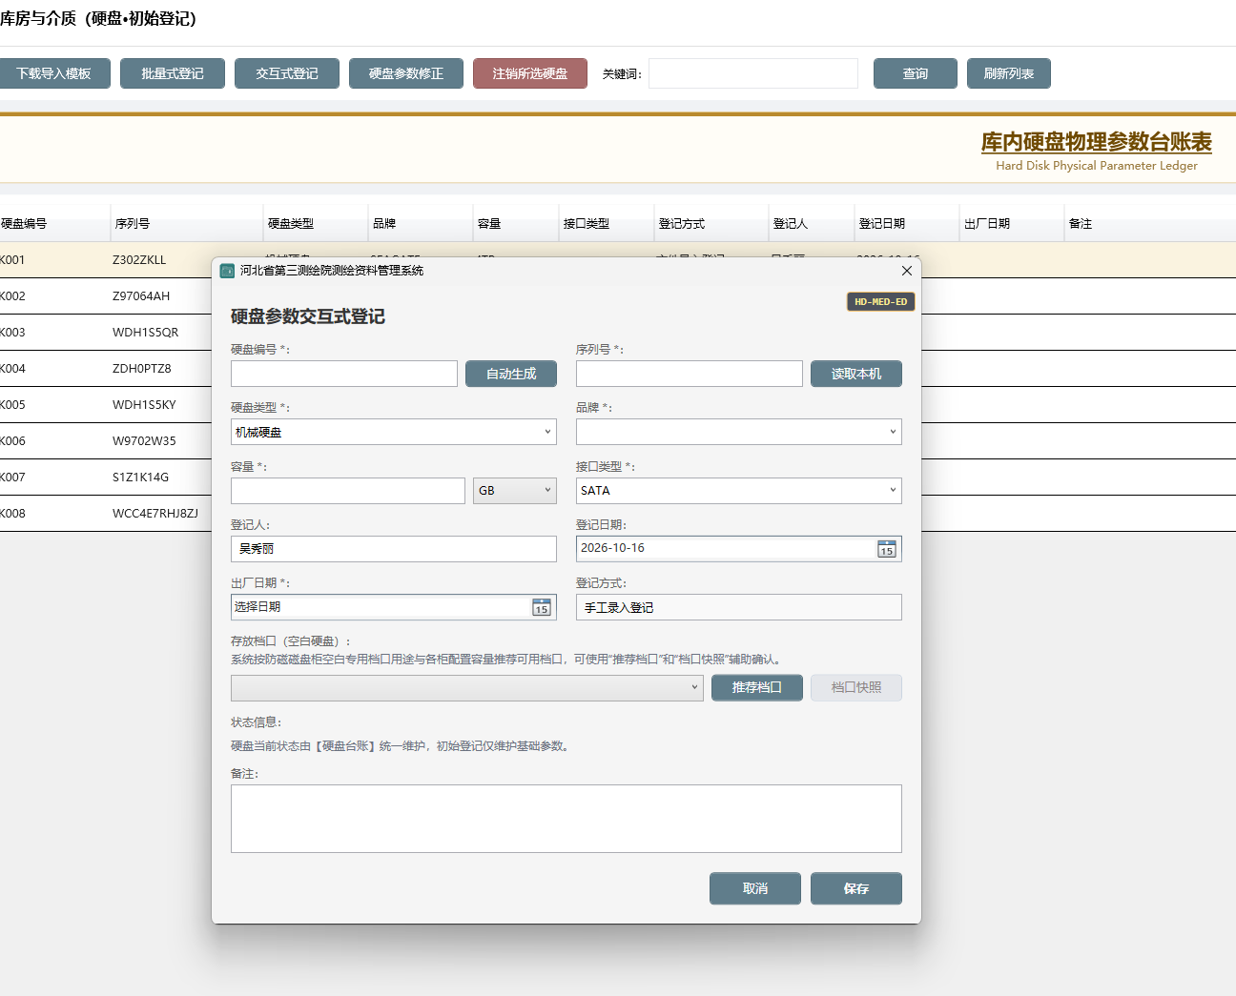
库房与介质.硬盘.交互式登记

Slide 25
库房与介质.硬盘.批量登记
硬盘参数表
硬盘存放表
硬盘可视化

Slide 26
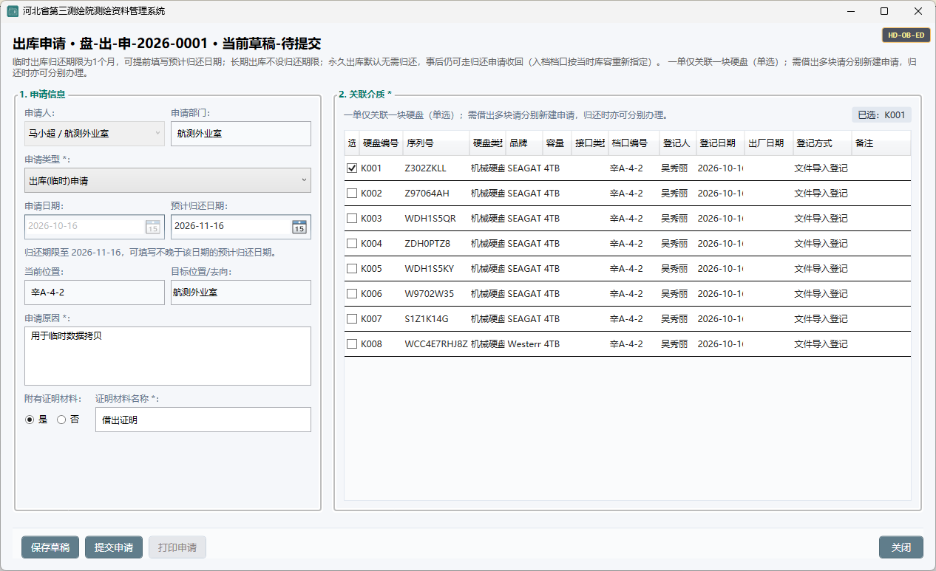
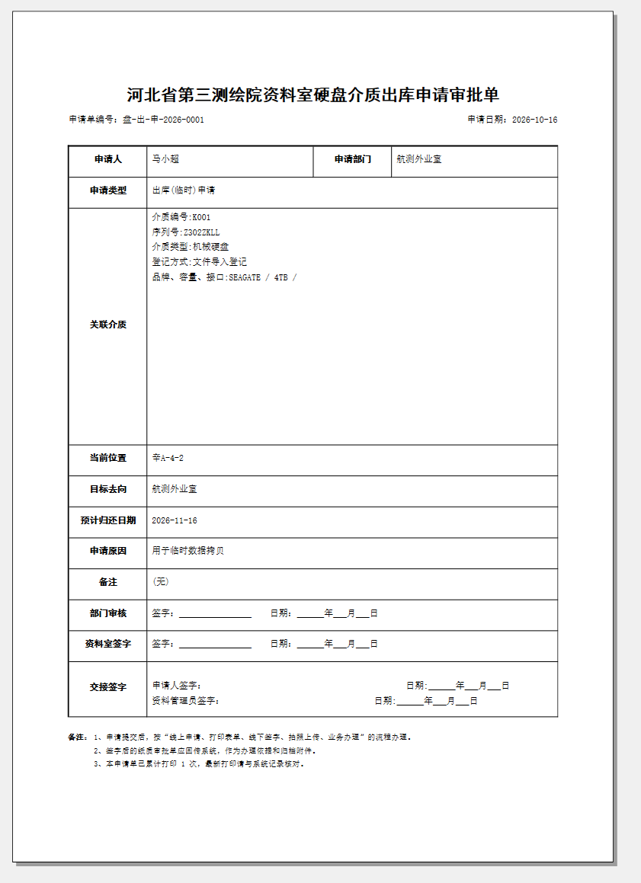
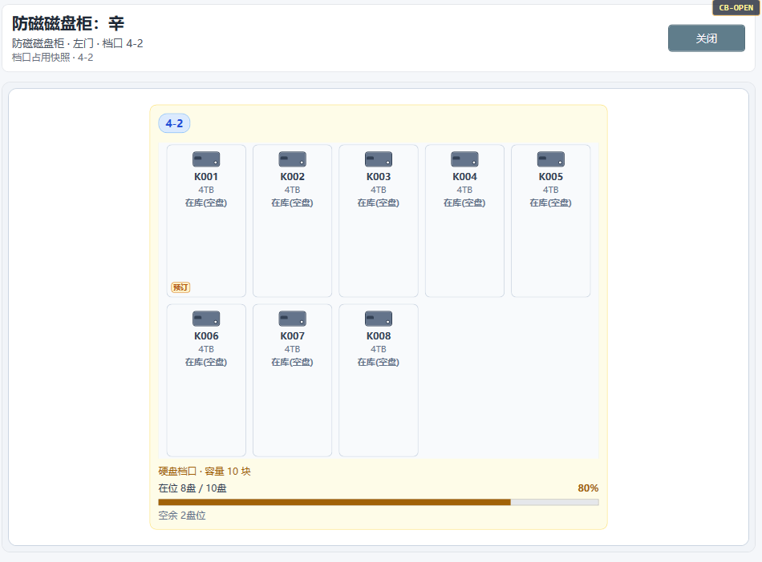
库房与介质.硬盘.出库申请
线上填写申请信息
申请信息打印、线下签批
状态同步

Slide 27
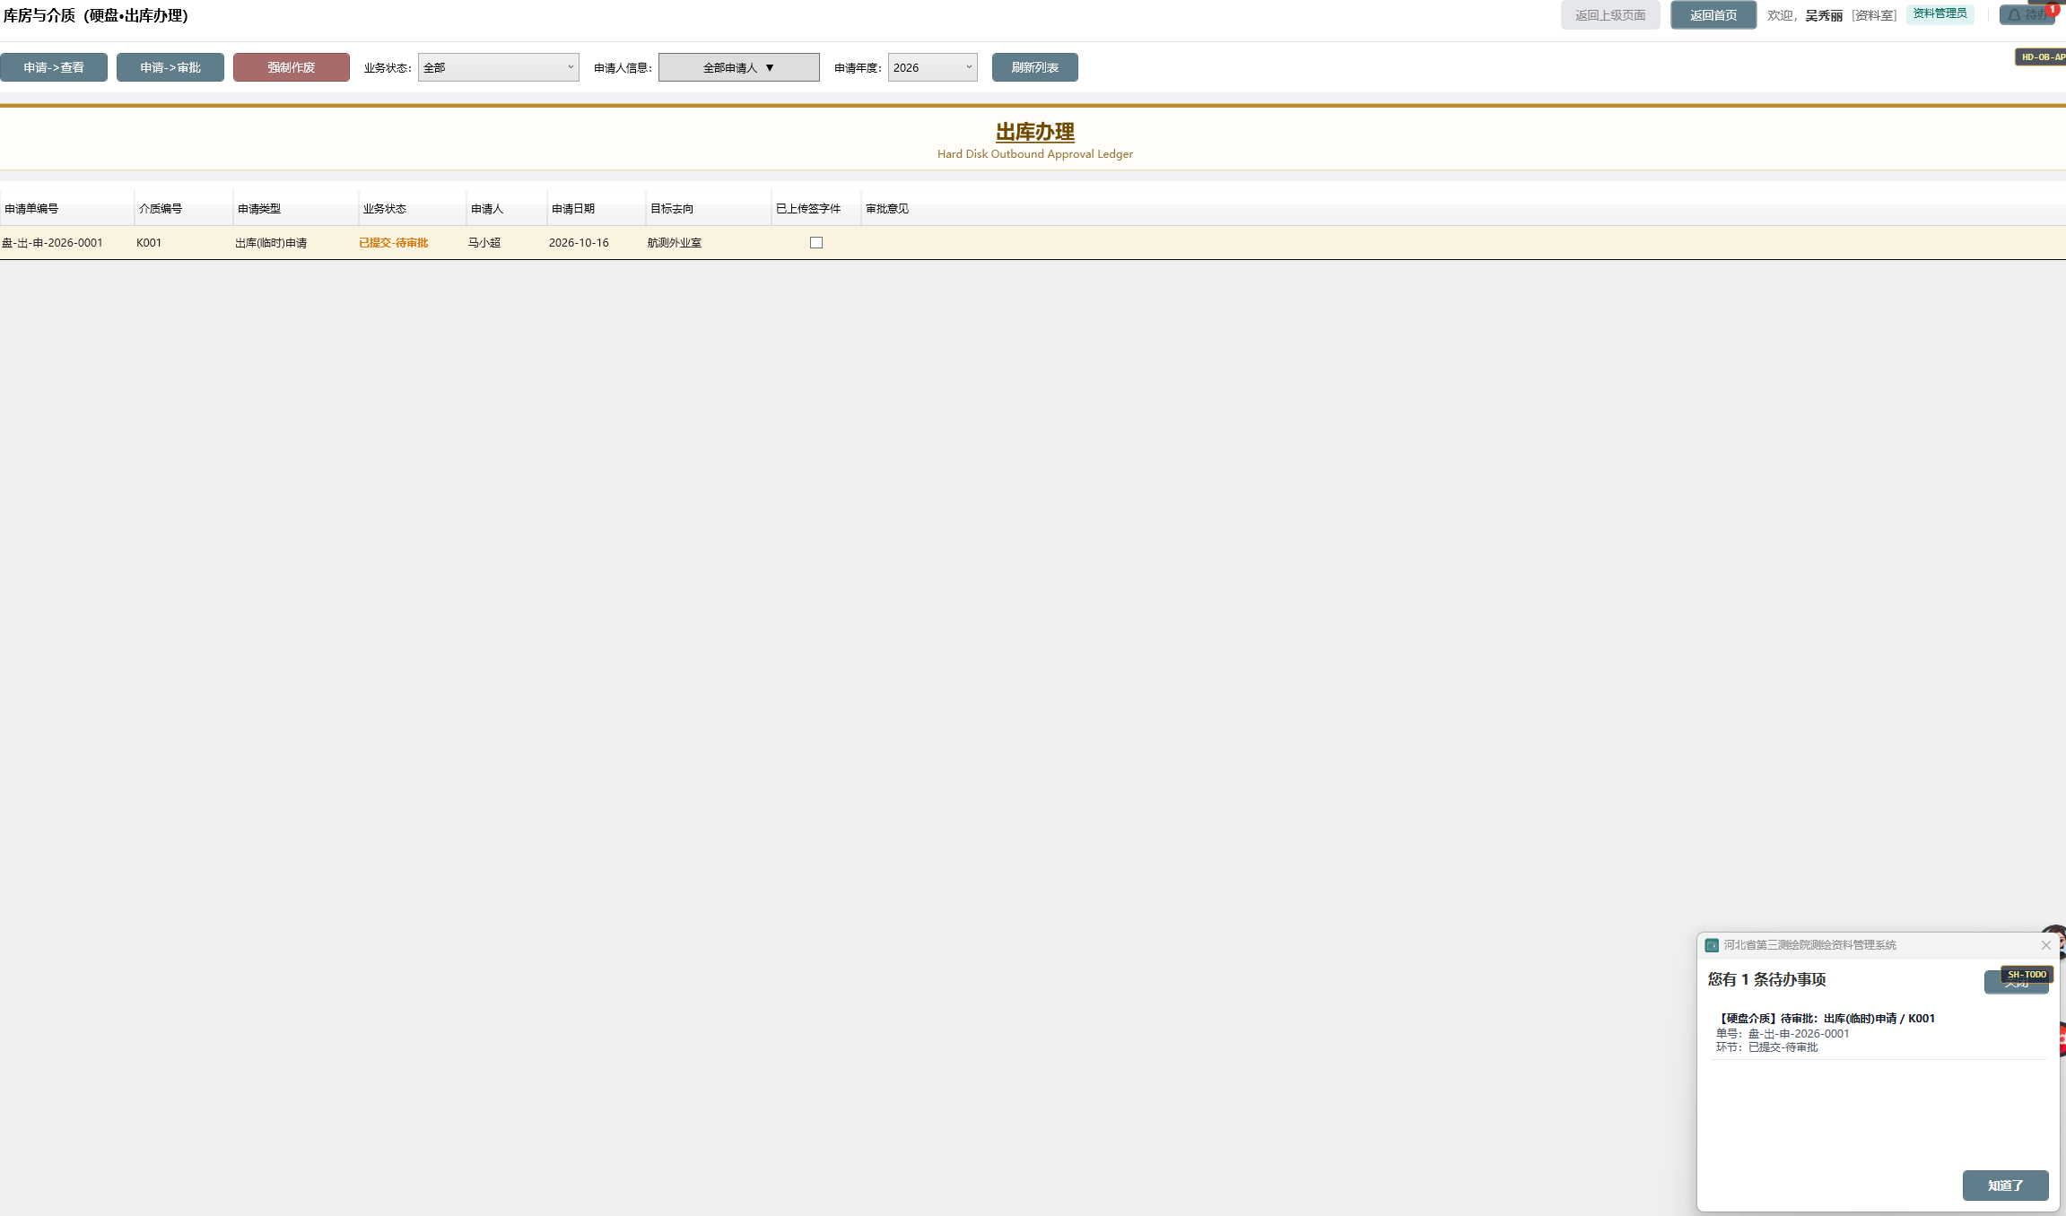
库房与介质.硬盘.出库申请的待办事项
待办提醒机制

Slide 28
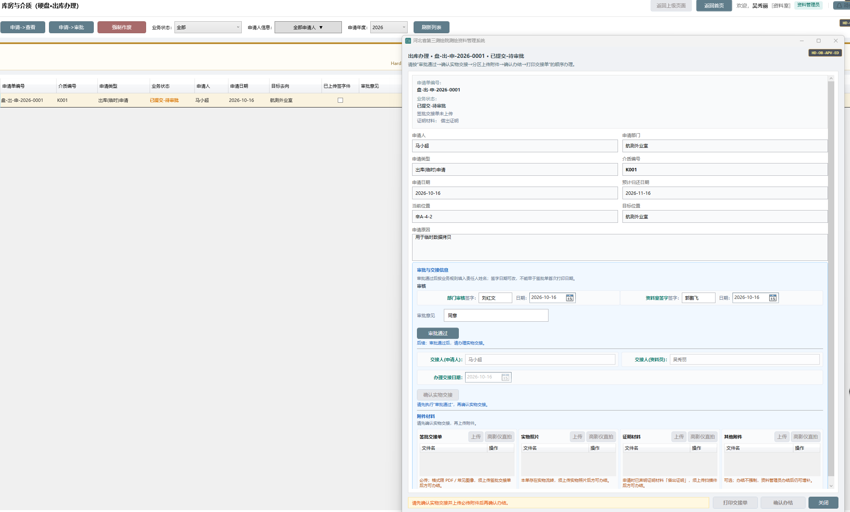
库房与介质.硬盘.出库办理
确认审批、
签字交接、
上传附件、
确认办结·

Slide 29
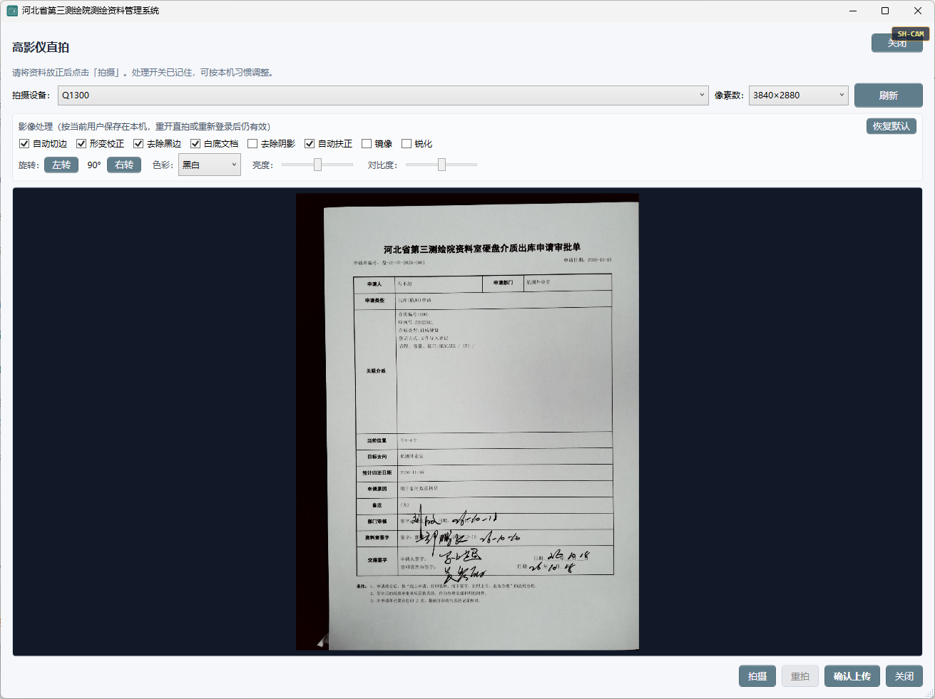
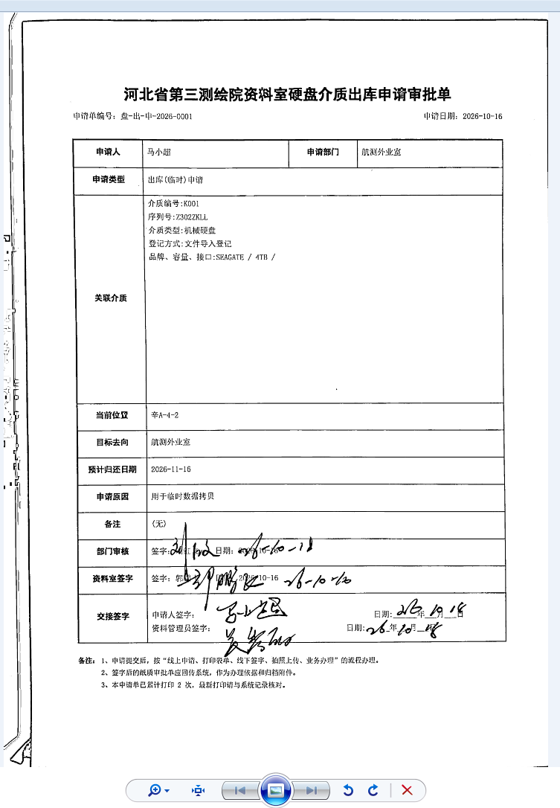
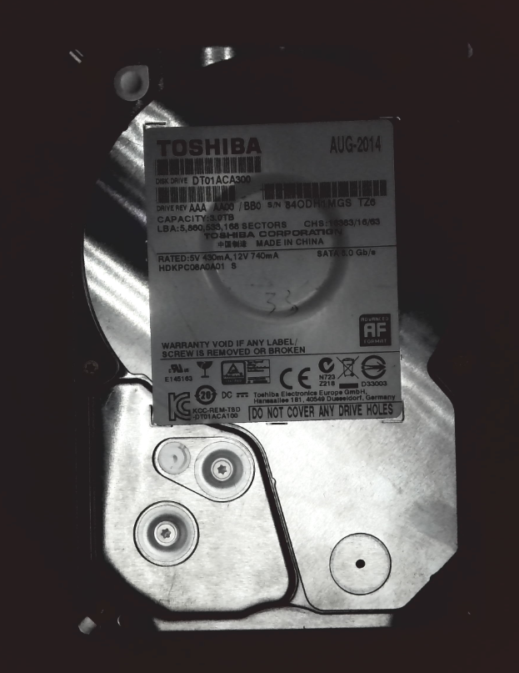
库房与介质.硬盘.出库办理

Slide 30
库房与介质.硬盘.出库申请及办理业务流程
线上申请、打印输出
线下审批
审批确认
实物交接
交接签字
附件上传
确认办结
附件增补

Slide 31
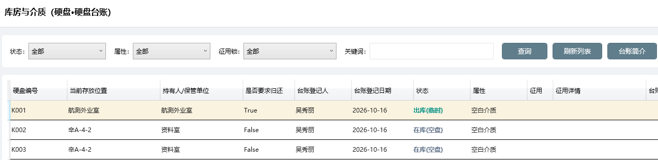
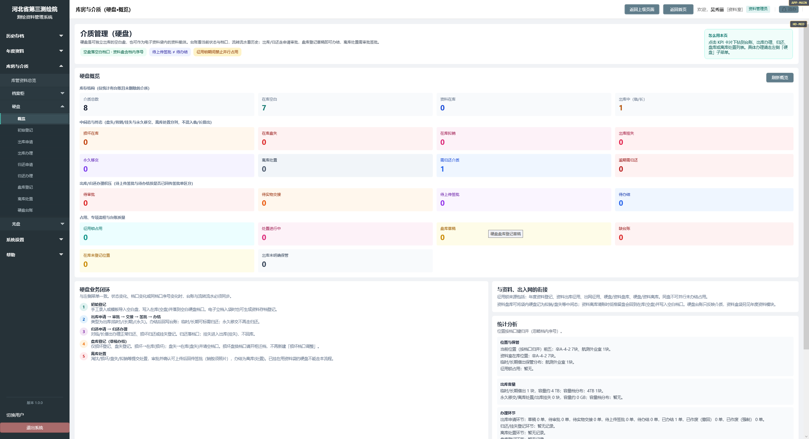
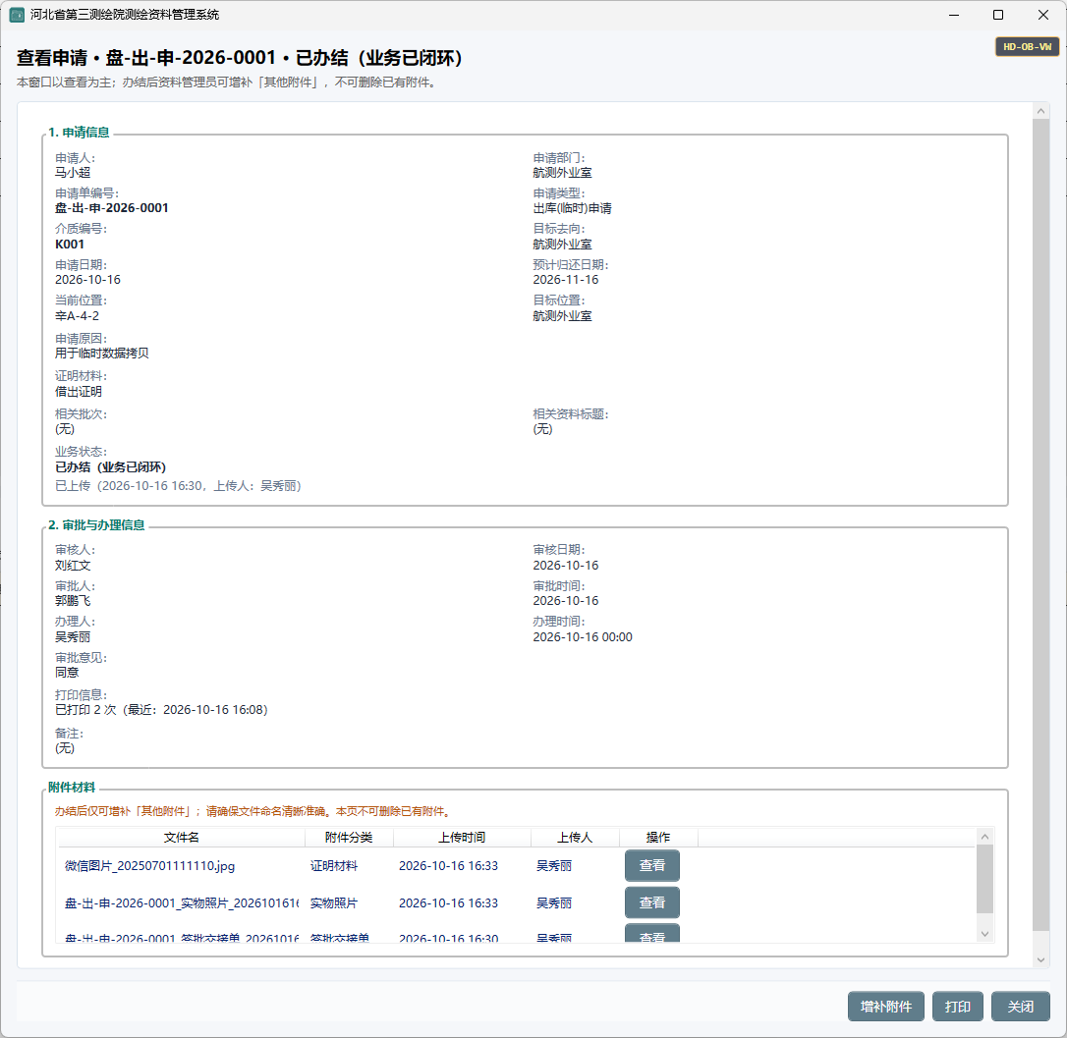
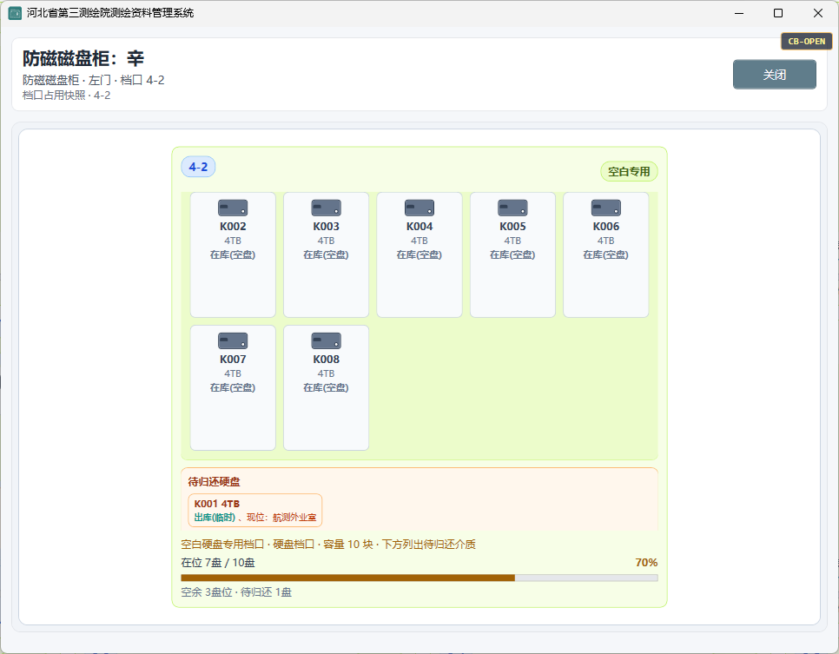

库房与介质.硬盘.出库业务对应的数据库同步更新

Slide 32
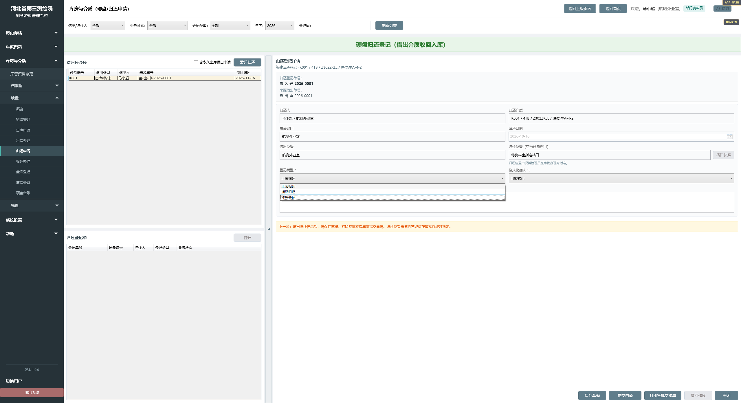
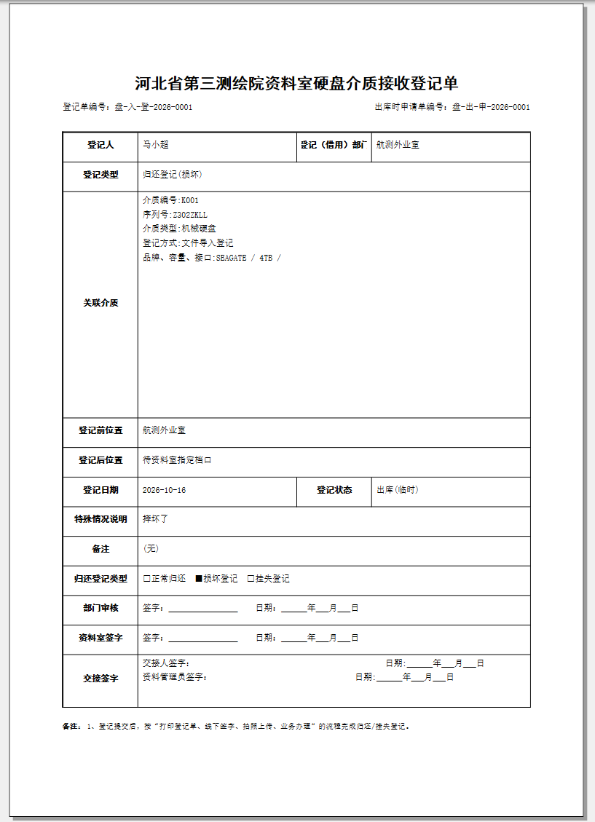
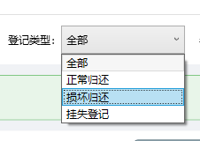
库房与介质.硬盘.归还申请
归还人填写归还信息、
打印归还单

Slide 33
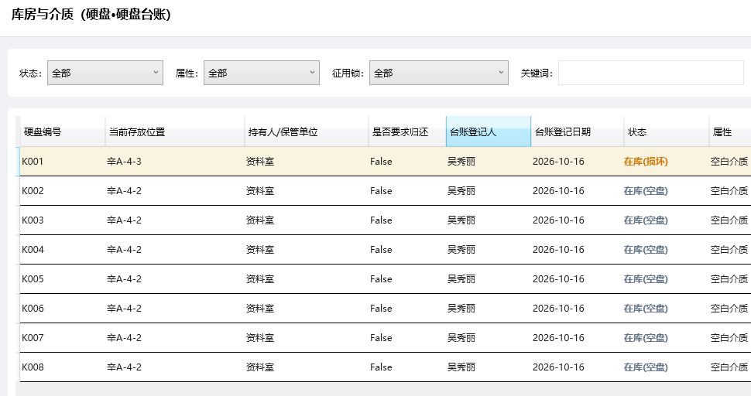
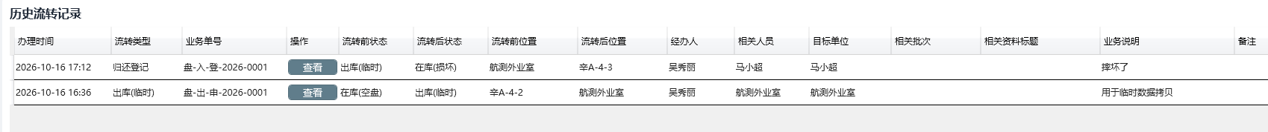
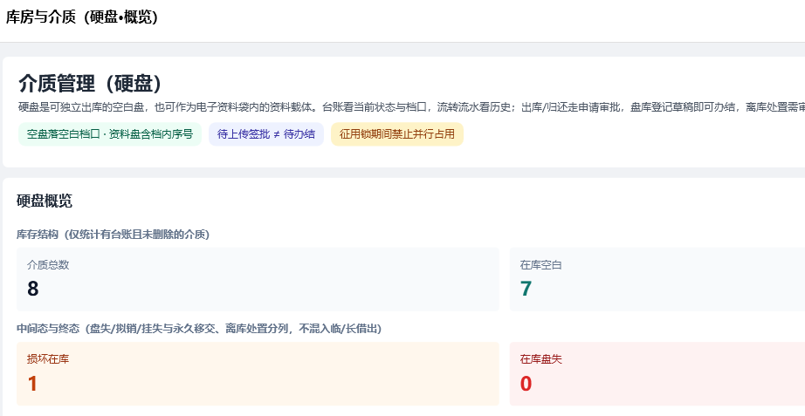
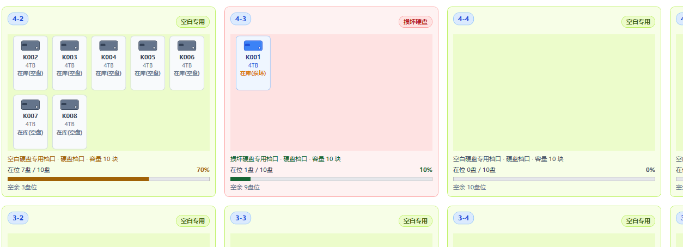
库房与介质.硬盘.归还办理

Slide 34
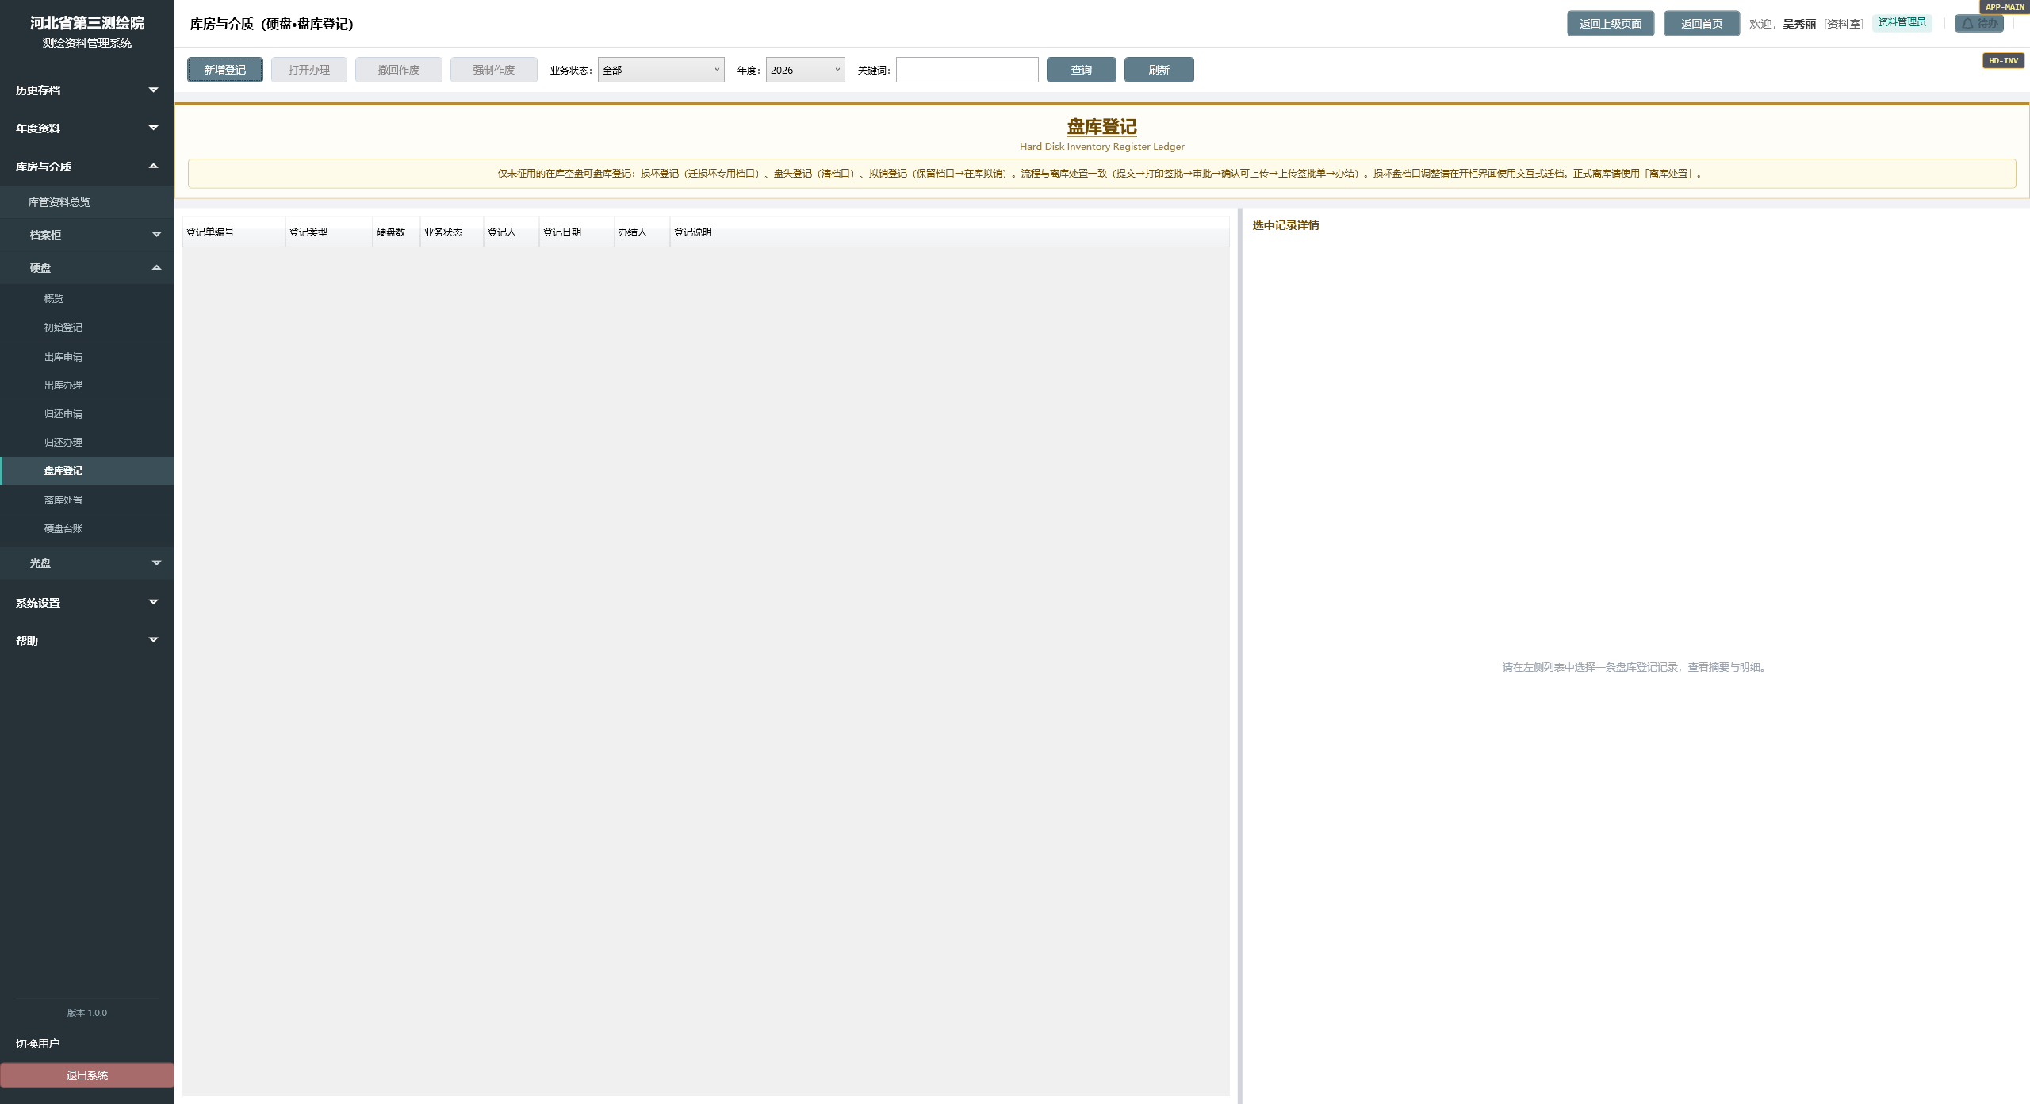
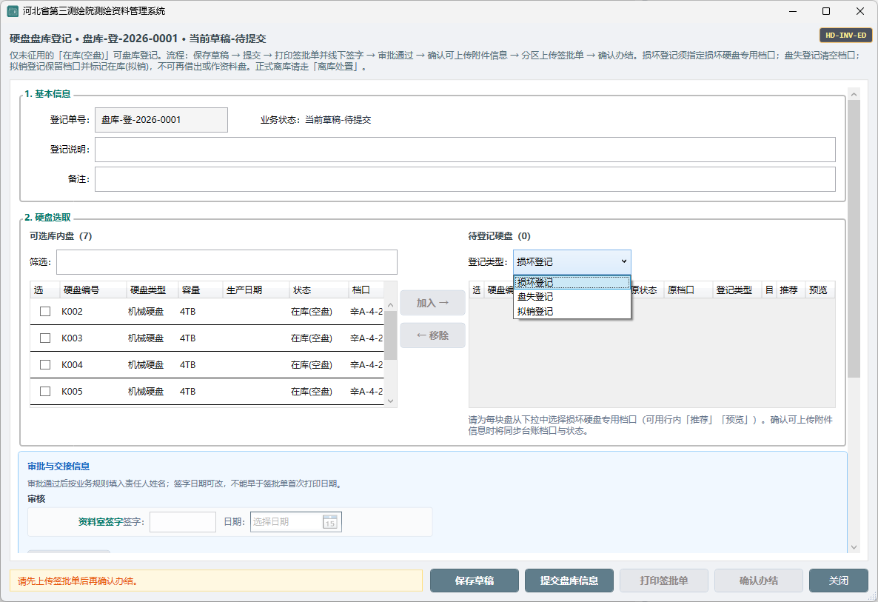
库房与介质.硬盘.盘库登记
损坏登记、
盘失登记、
拟销登记

Slide 35
库房与介质.硬盘.离库处置

Slide 36
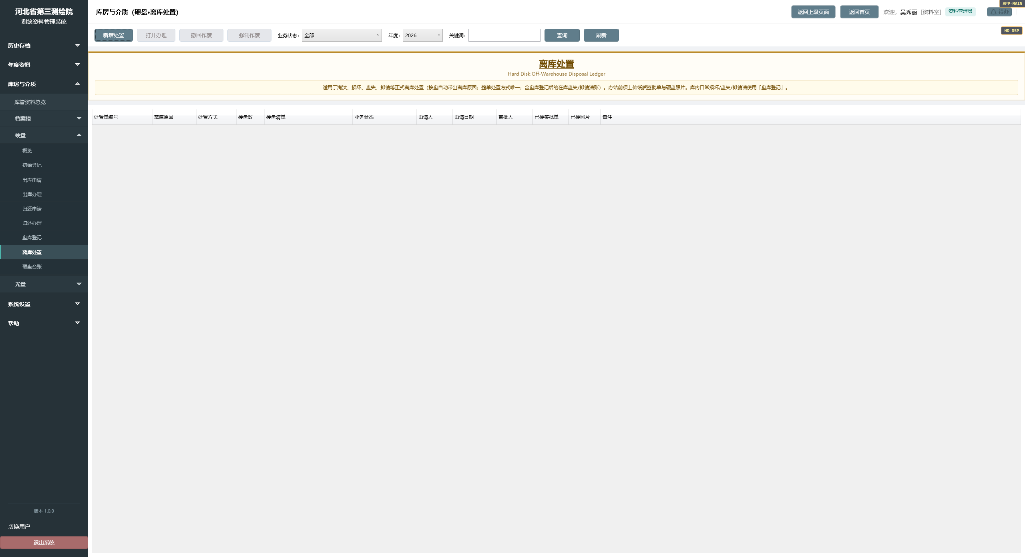

库房与介质.硬盘.离库登记

Slide 37

库房与介质.硬盘

Slide 38


库房与介质.光盘

Slide 39

年度资料

Slide 40

年度资料.项目信息

Slide 41

年度资料.建档与立档

Slide 42

年度资料.建档与立档.建档申请

Slide 43


年度资料.建档与立档.建档申请.申请信息录入

Slide 44
年度资料.建档与立档.建档审批

Slide 45


年度资料.建档与立档.建档审批

Slide 46
年度资料.建档与立档.资料立档（模拟介质）

Slide 47
年度资料.建档与立档.资料立档（电子介质-1）

Slide 48
年度资料.建档与立档.资料立档（电子介质-2）

Slide 49


年度资料.建档与立档.资料立档（电子介质-3）

Slide 50
年度资料.建档与立档.资料立档
待立档/已立档情况
模拟资料档案盒
电子介质硬盘袋

Slide 51
年度资料.建档与立档.立档台账

Slide 52
年度资料.建档与立档.立档台账
1、建档与资料信息
2、存放与容器
3、立档与生命周期
4、流转履历
5、电子介质目录与明细

Slide 53
年度资料.建档与立档.存量硬盘直办立档
用途：资料室存档数据硬盘的资料录入 文件组织形式：D:\2026\基础测绘\原始资料\影像成果

Slide 54
年度资料.建档与立档.存量文本直办立档
用途：资料室存档文本的资料录入
方式1：交互式录入
方式2：批量导入

Slide 55

年度资料.建档与立档.存量文本直办立档
用途：资料室存档文本的资料录入
方式1：交互式录入
方式2：批量导入

Slide 56



年度资料.建档与立档.存量文本直办立档

Slide 57

年度资料.迁档（模拟资料）

Slide 58




年度资料.迁档（电子资料）

Slide 59


年度资料.迁档（迁档台账）

Slide 60

年度资料.检索.综合模式

Slide 61

年度资料.检索.电子资料检索模式
用途：检索结果将用于
资料借出和入网业务

Slide 62

年度资料.检索.模拟资料检索模式
用途：检索结果将用于
资料借出和入网业务

Slide 63


年度资料.检索.检索池
用途：检索结果将用于
资料借出和入网业务
电子资料检索集
模拟资料检索集

Slide 64

年度资料.实物流转
实物流转

Slide 65

年度资料.实物流转.借出申请

Slide 66




年度资料.实物流转.借出申请
电子资料
模拟资料
提档
复制/拷贝

Slide 67

年度资料.实物流转.借出申请

Slide 68


年度资料.实物流转.借出申请
复制模式借出
提档模式借出

Slide 69


年度资料.实物流转.借出审批

Slide 70

年度资料.实物流转.借出审批

Slide 71


年度资料.实物流转.借出前后比较
复制模式借出
提档模式借出
借出前视图
借出后视图

Slide 72

年度资料.实物流转.归还申请（正常归还）
通过归还份数确定是否正常归还

Slide 73

年度资料.实物流转.归还申请（非正常归还）
通过归还份数确定是否正常归还

Slide 74

年度资料.实物流转.流转台账

Slide 75

年度资料.出入网.入网申请
档外资料

Slide 76


年度资料.出入网.入网申请
存档资料

Slide 77

年度资料.出入网.入网审批

Slide 78

年度资料.出入网.出网申请

Slide 79

年度资料.出入网.出网审批

Slide 80

年度资料.出入网.在网数据台账

Slide 81

年度资料.出入网.在网数据处置

Slide 82

年度资料.出入网.跨域流转台账

Slide 83

年度资料.盘库与离库.模拟资料盘库

Slide 84

年度资料.盘库与离库.电子资料盘库

Slide 85

年度资料.盘库与离库.模拟资料离库处置

Slide 86

年度资料.盘库与离库.电子资料离库处置

Slide 87

历史存档.地形图图件

Slide 88
历史存档.地形图图件

Slide 89
历史存档.航摄胶片、像片

Slide 90
历史存档.航摄胶片、像片

Slide 91
历史存档.航摄胶片、像片
自动检测冲突

Slide 92
历史存档.其他资料

Slide 93
历史存档.资料台账与资料处置.台账

Slide 94
历史存档.资料台账与资料处置.处置

